Slide 1
Тур-слёт 2023.
Муниципальное дошкольное образовательное учреждение «Детский сад комбинированного вида № 22 «Солнышко»
“Не физическая сила двигает человека, - считал известный путешественник Карло Моури, - а его вера в собственные силы”.
Подготовила:
Инструктор по физической культуре
Кузнецова Людмила Анатольевна

Slide 2
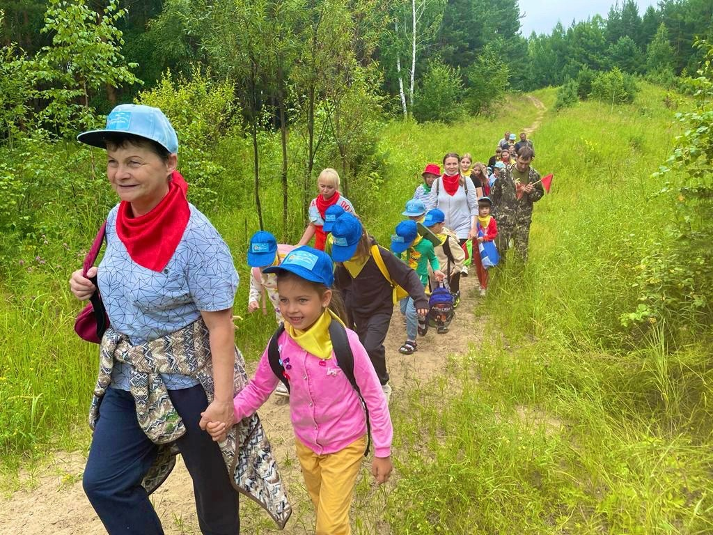

Slide 3
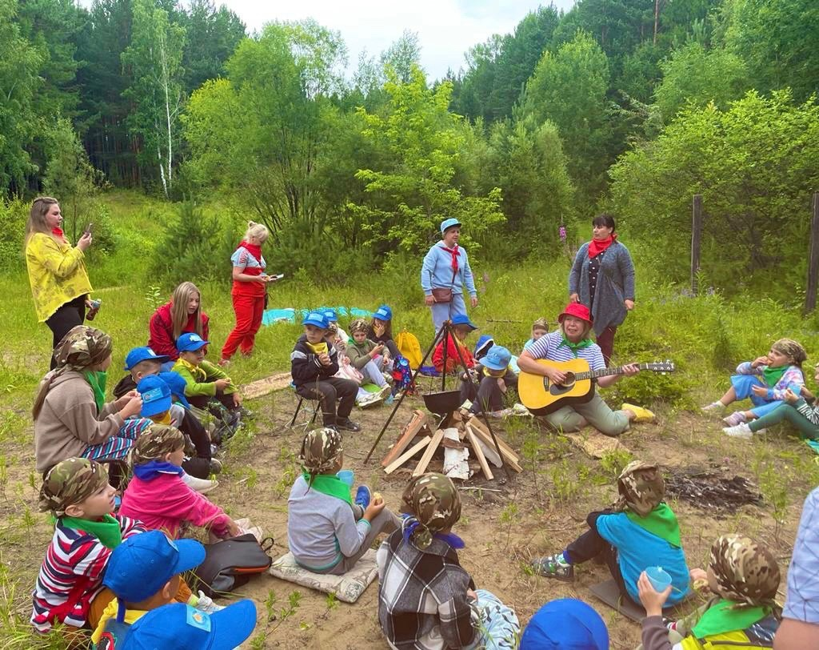
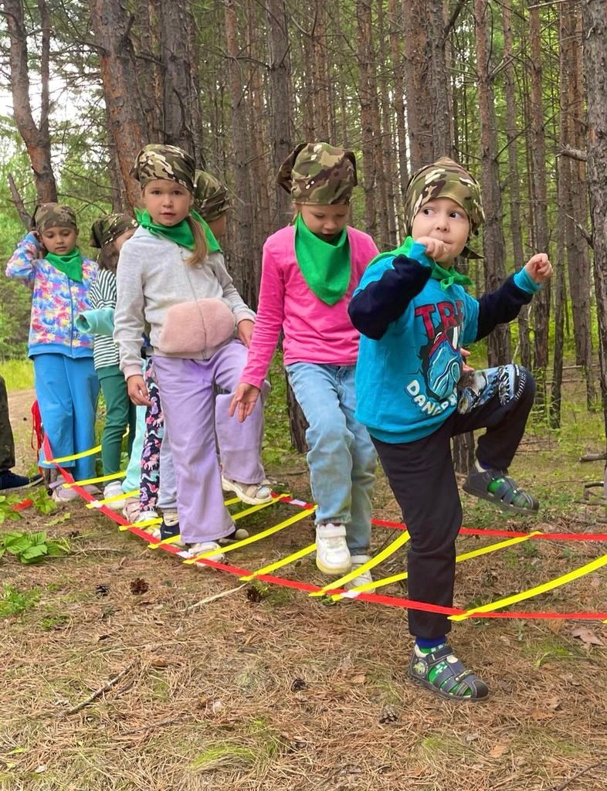
Песни у костра
Полоса препятствий

Slide 4
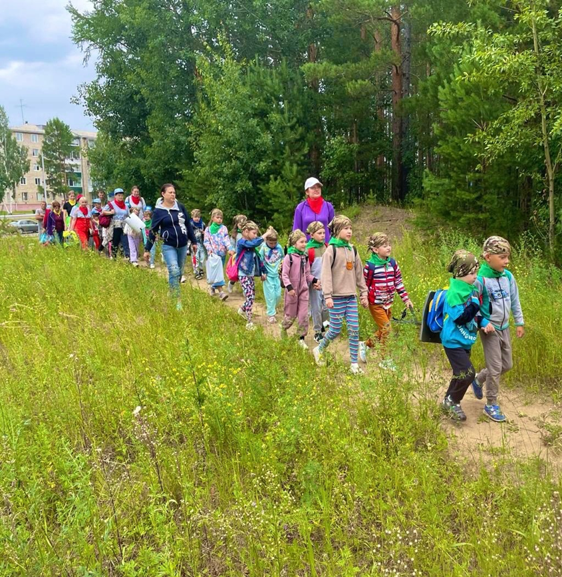
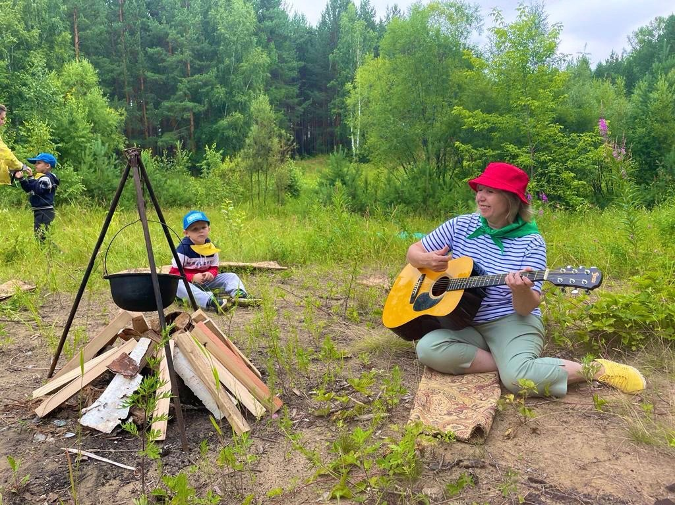
Движение по маршруту с речёвками
Пение за ранее выученных песен

Slide 5
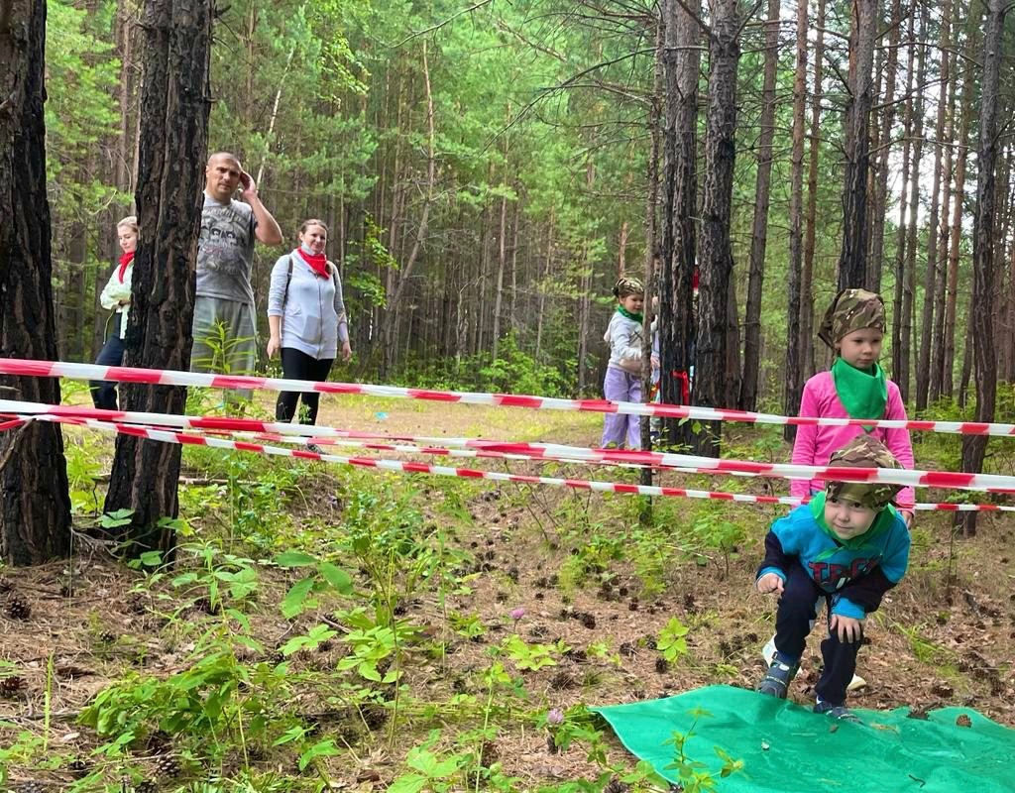
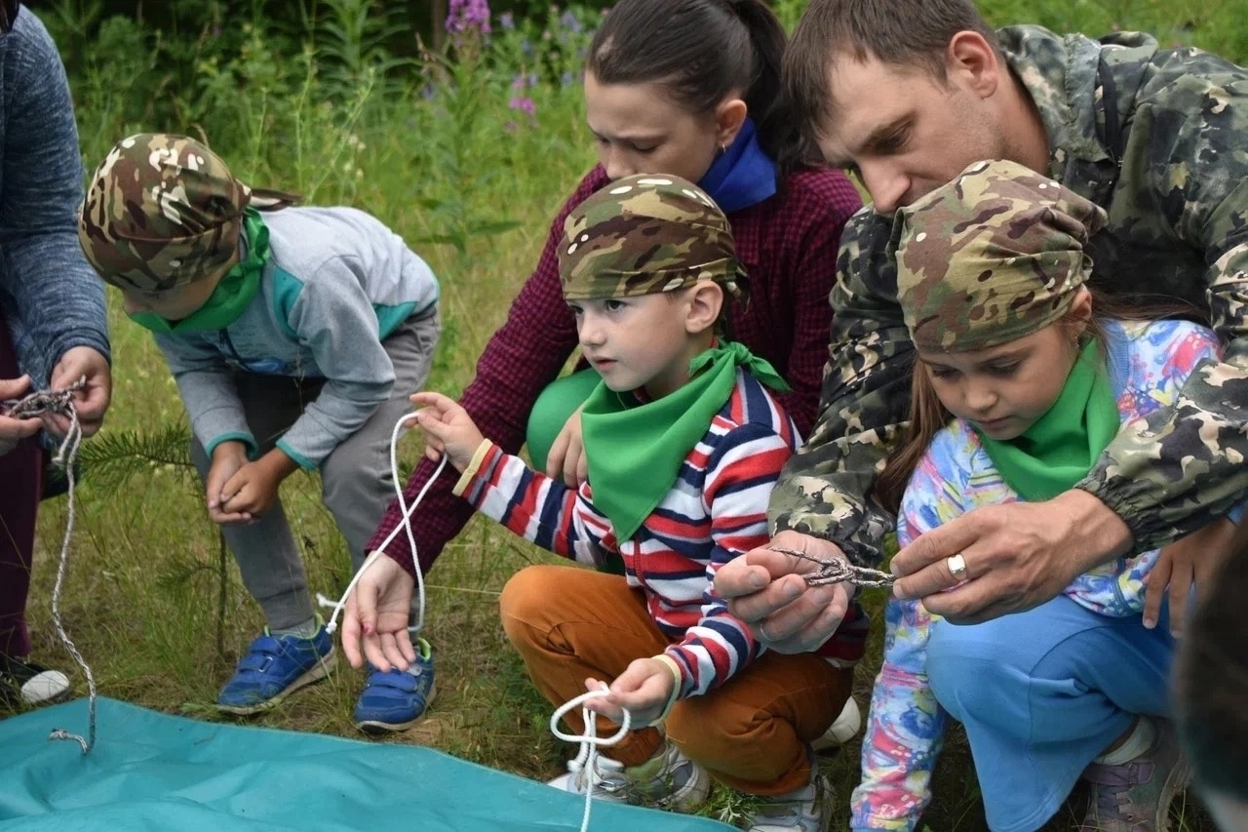

Slide 6
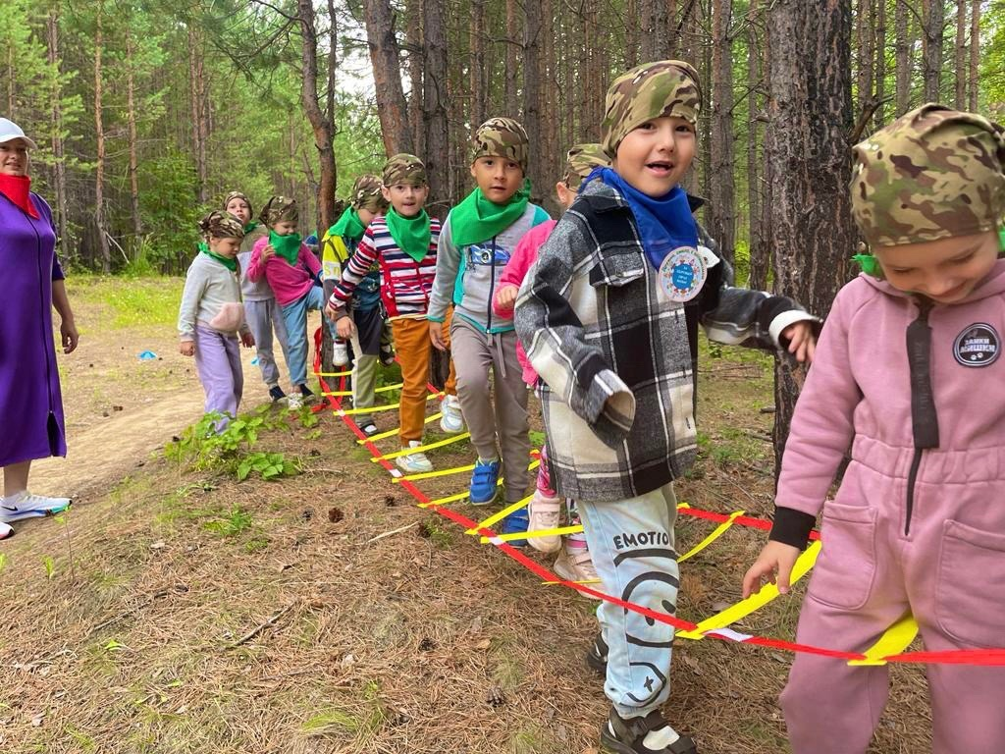
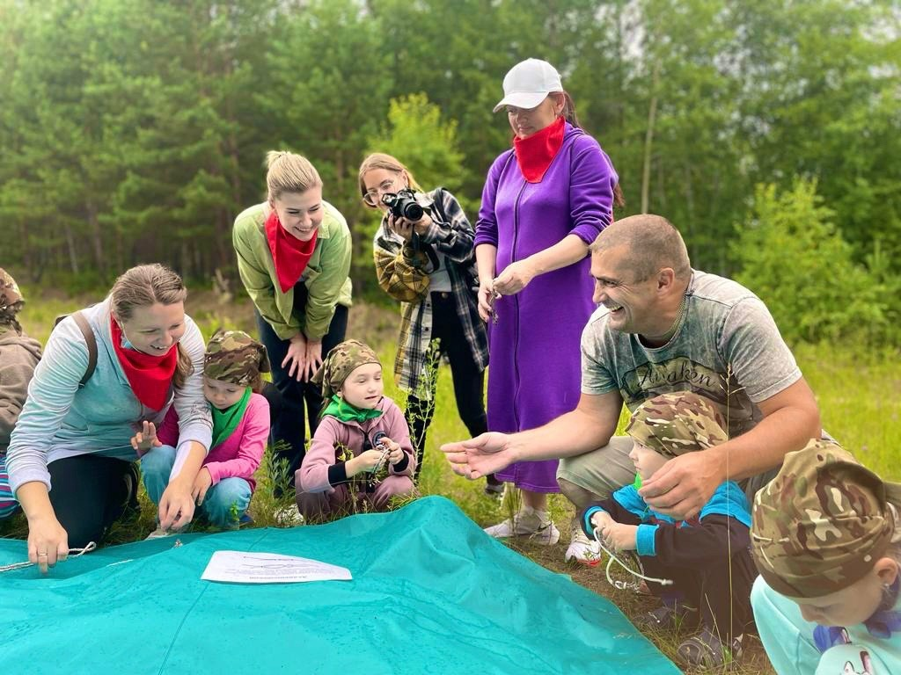

Slide 7
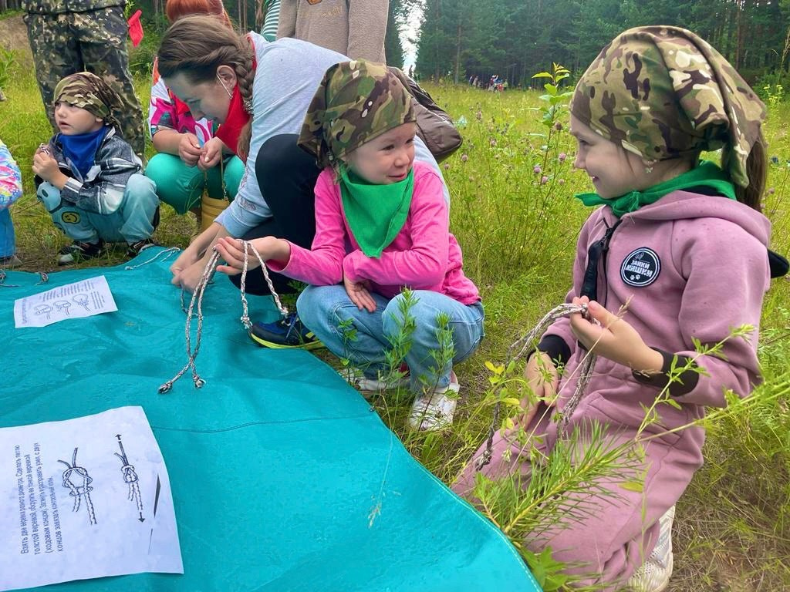

Slide 8
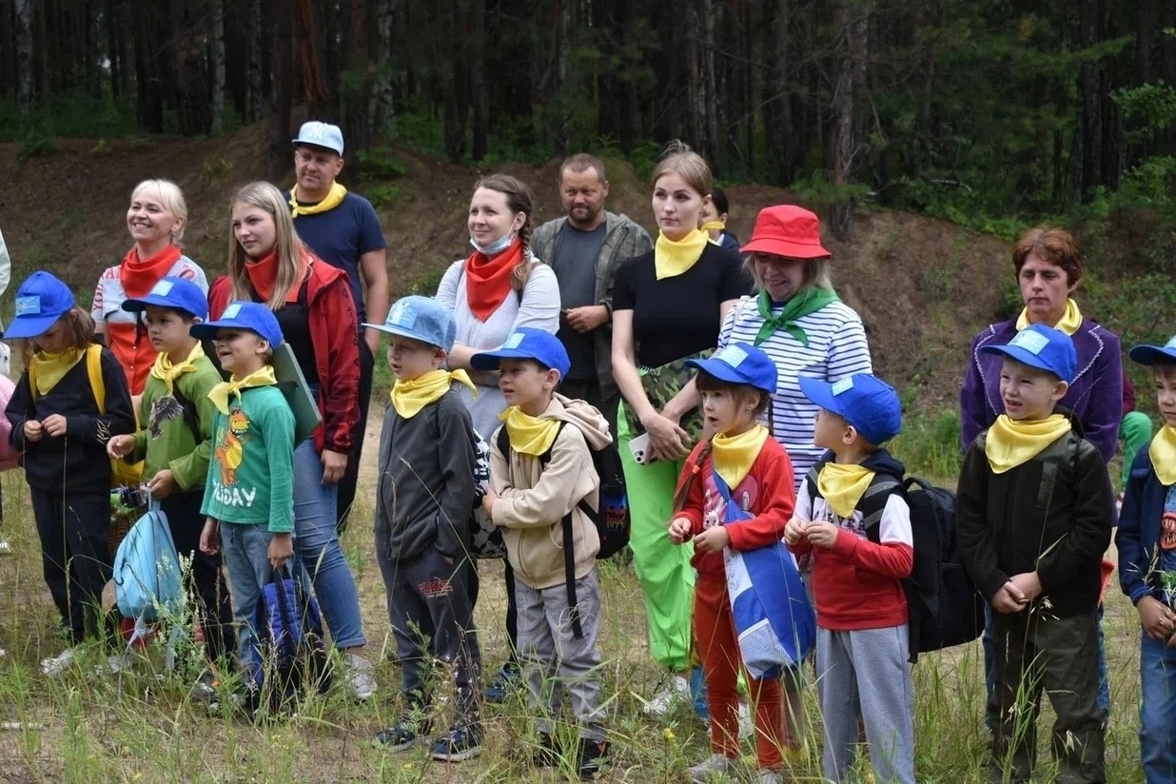
Спасибо за внимание!

